Slide 1



BASE DE DATOS 2 HITO 3 PRESENTACION DE preguntas teóricas y PRACTICAS NOMBRE: Joel Reynaldo APELLIDO: Condori Tumiri

Slide 2
OBJETIVOS A MOSTRAR
MANEJO DE CONCEJOS
PARTE PRACTICA

Slide 3
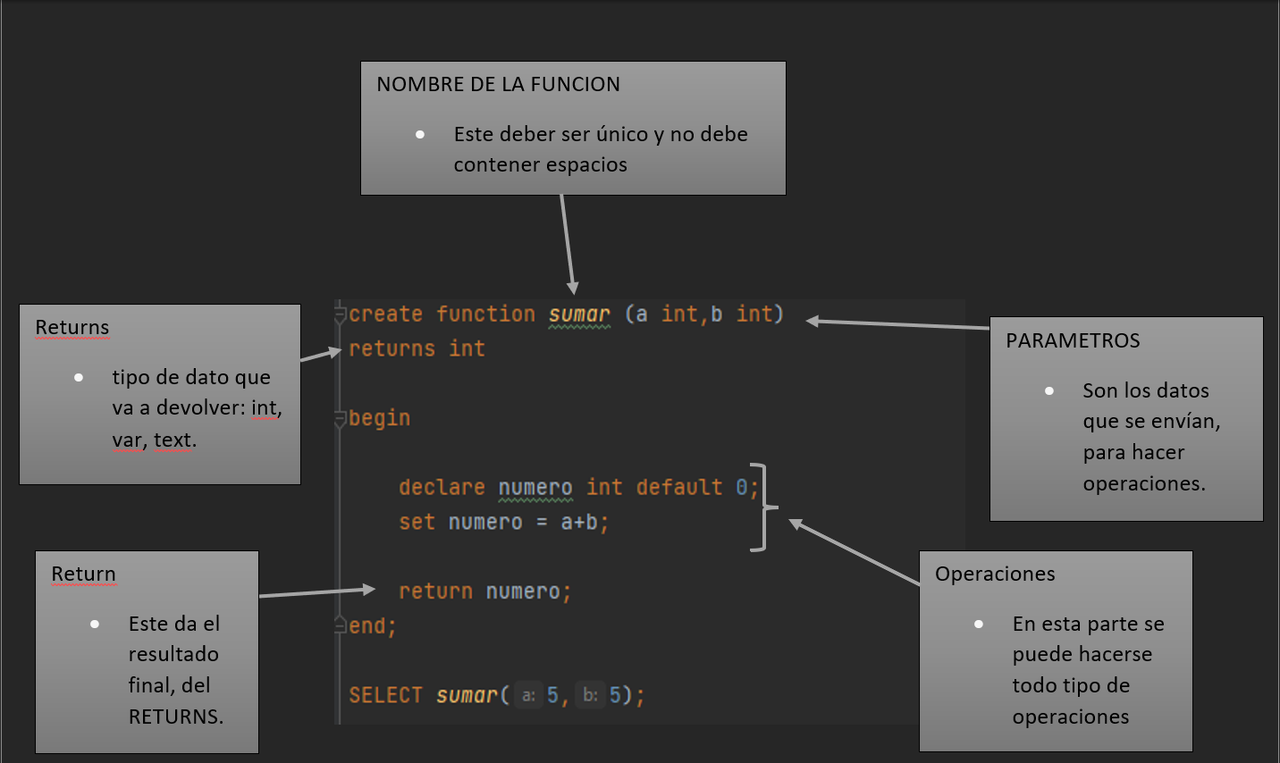
Defina que es lenguaje procedural en MySQL
R.- Es el manejo de instrucciones o estructuras de control (programación) dentro de una base de datos
2. Defina que es una función en MySQL
R.- Es son funciones almacenadas que pueden modificar o realizar operaciones con los registros de la base datos, puedan o no pueden recibir o parámetros
3. ¿Qué cosas características debe de tener una función?
Explique sobre el: NOMBRE, EL RETURN, PARAMETROS,ETC
R.-

Slide 4
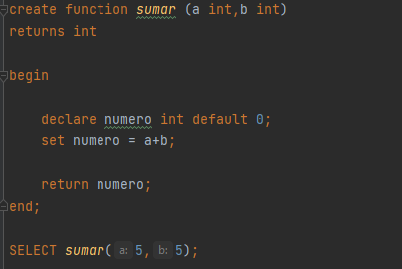
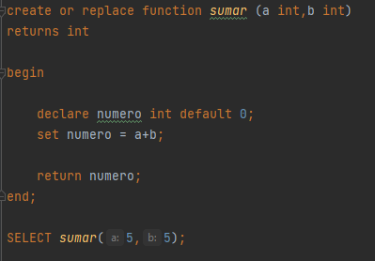
4. ¿Cómo crear, modificar y como eliminar una función?
Para crear una función “CREATE FUNCTION”
R.-
Para modificar una función se debe hacer uso de la sentencia “OR REPLACE”

Slide 5
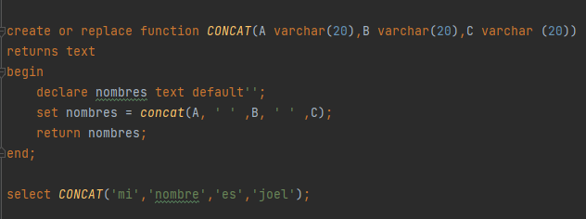
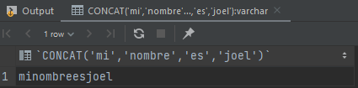
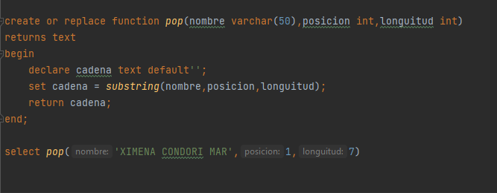
5. ¿Para que sirve la función concat y como funciona en MySQL?
R.- ¿Crear una función que muestre el uso de las funciones CONCAT?
6. Para que sirve la función substring y como funciona en MYSQL
R.- substring nos permite ver la posición de una cadena y su longitud= substrin(cadena,posición,longuitud)
¿crear una function que muestre el uso de las funciones SUBSTRING?
La función recibe un nombre completo
Input: Ximena Condori Mar
La función solo retorna el nombre
Output: Ximena
R.-

Slide 6
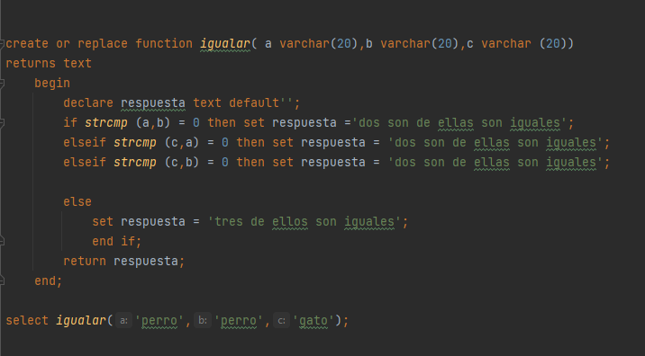

7. Para que sirve la función STRCMP y como funciona en MySQL
Crear una función que muestre el uso de las función STRCMP
La función debe comparar 3 cadenas. Y deberá determinar si dos de ellas son iguales

Slide 7
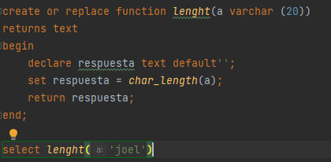
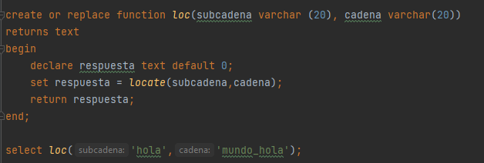


8. Para que sirve la función CHAR_LENGHT Y LOCATE y Como funciona en MySQL
R.- CHAR_LENGHT: nos permite contar la cantidad de letras y espacios de una cadena
LOCATE: este nos permite encontrar una palabra de una cadena
9. Cual es la diferencia entre las funciones de agregación y funciones creados por el DBA
Es decir funciones creadas por el usuario
R.- FUNCIONES DE AGRACION: esta funcion no necesita ser creada
FUNCIONES CREADAS POR EL USUARIO: estas necesitan ser creadas,
Se crean haciendo uso de las funciones de agragacion.

Slide 8
10. ¿Busque y defina a que se referira cuando se habla de parametros de entrada y salida en MySQL?.
R.- PARAMETROS DE ENTRADA”IN”: es un parámetro que entra dentro del procedimiento almacenado con el cual se harán operaciones.
PARAMETROS DE SALIDA”OUT”: es un parámetro el cual devolverá un dato de salida al usuario.
PARAMETRO DE ENTRADA Y SALIDA “INOUT”: es un parámetro que entrara dentro del procedimento

Slide 9
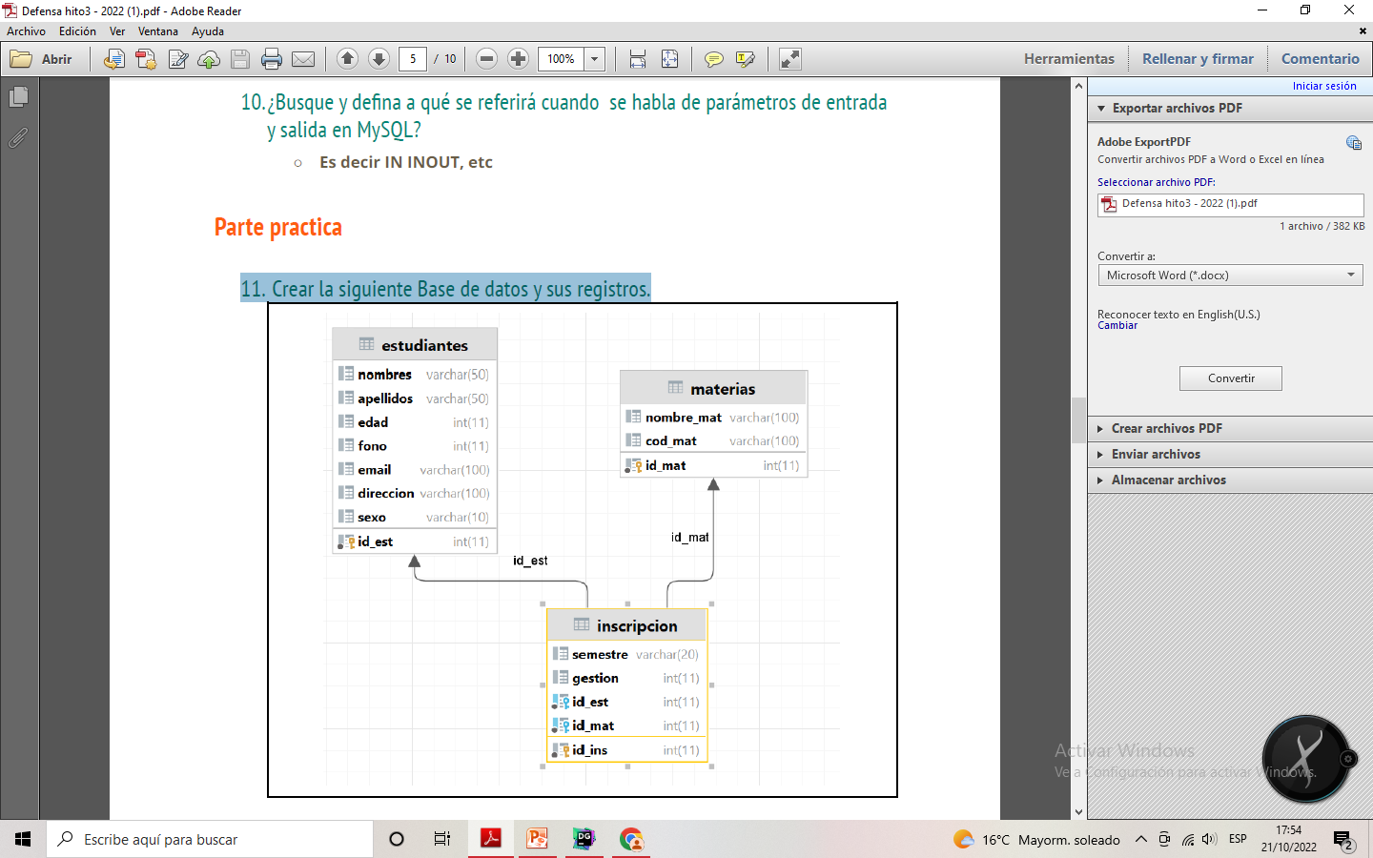
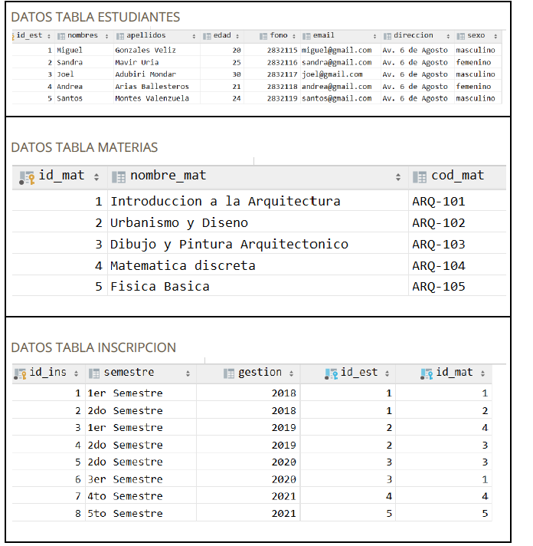
11 Crear la siguiente base de datos y sus registros.
R.-

Slide 10
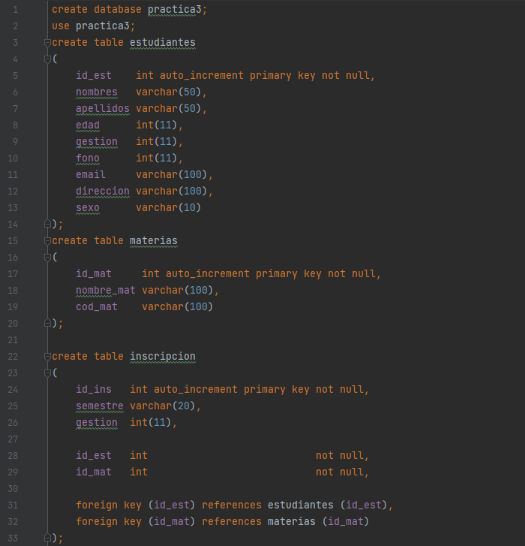
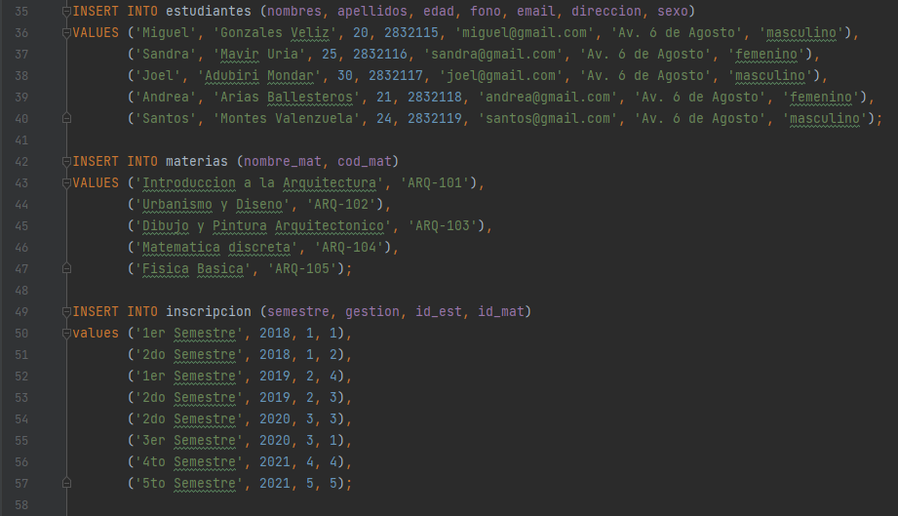

Slide 11
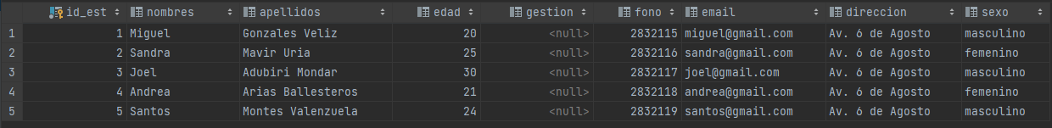
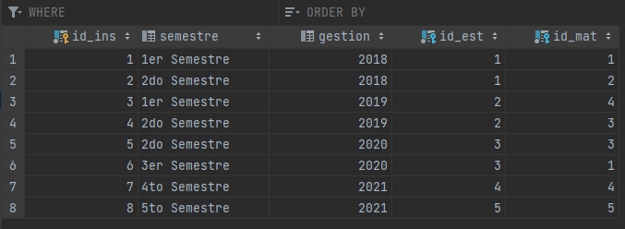
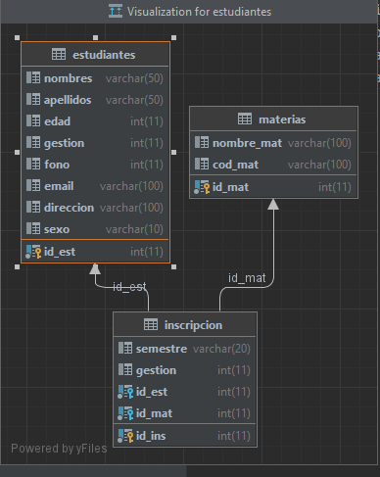
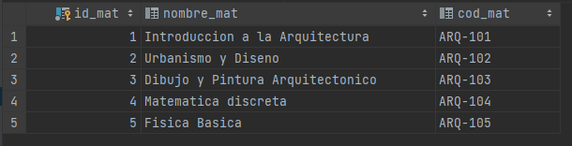

Slide 12
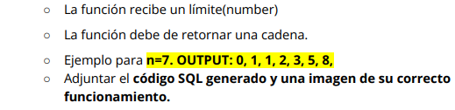
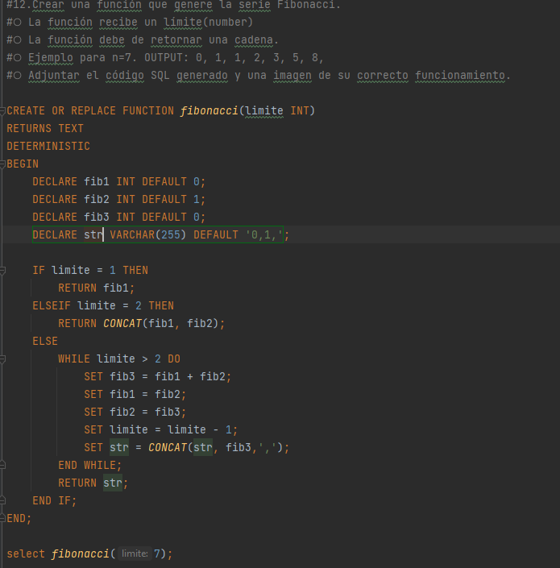

12 Crear una función que genere la serie Fibonacci.

Slide 13
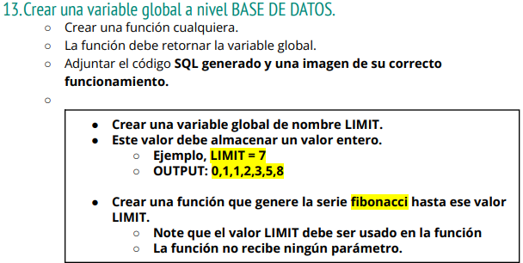
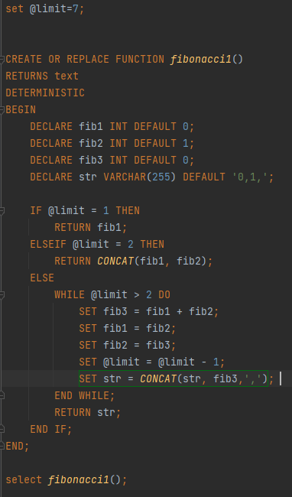

13.

Slide 14
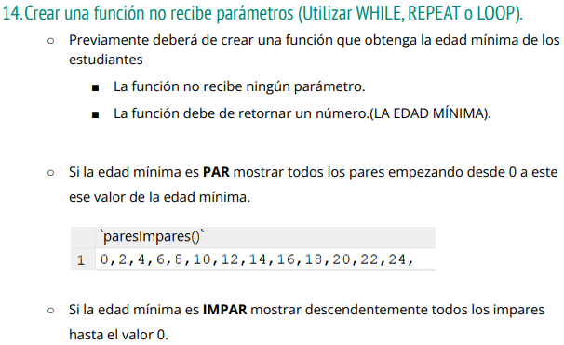
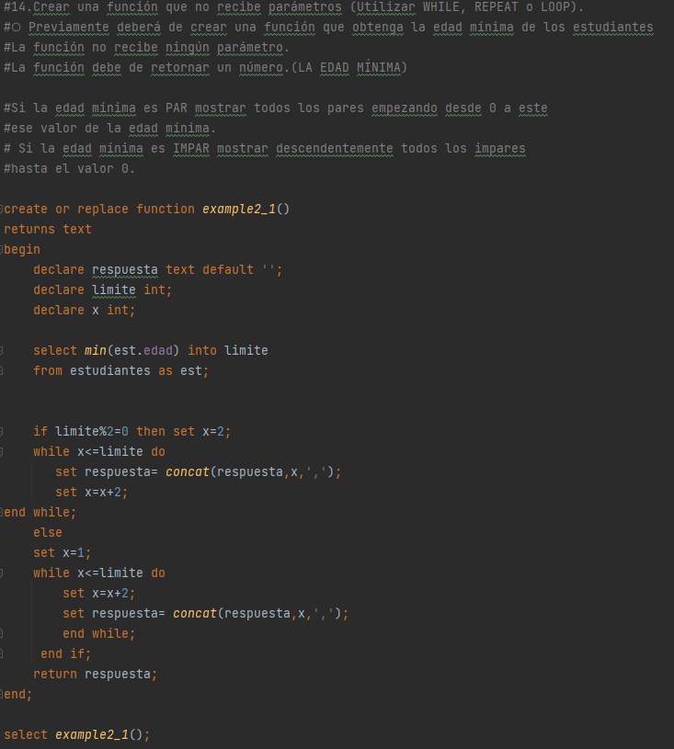
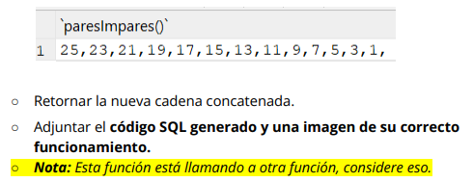


Slide 15
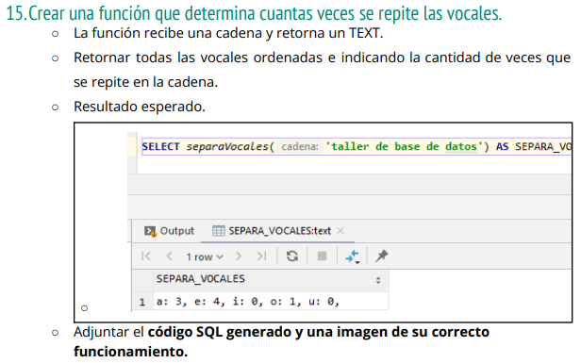
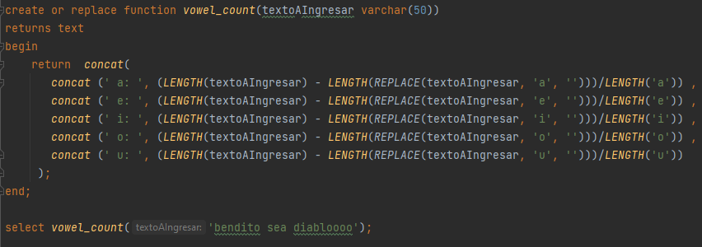


Slide 16
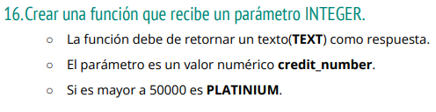
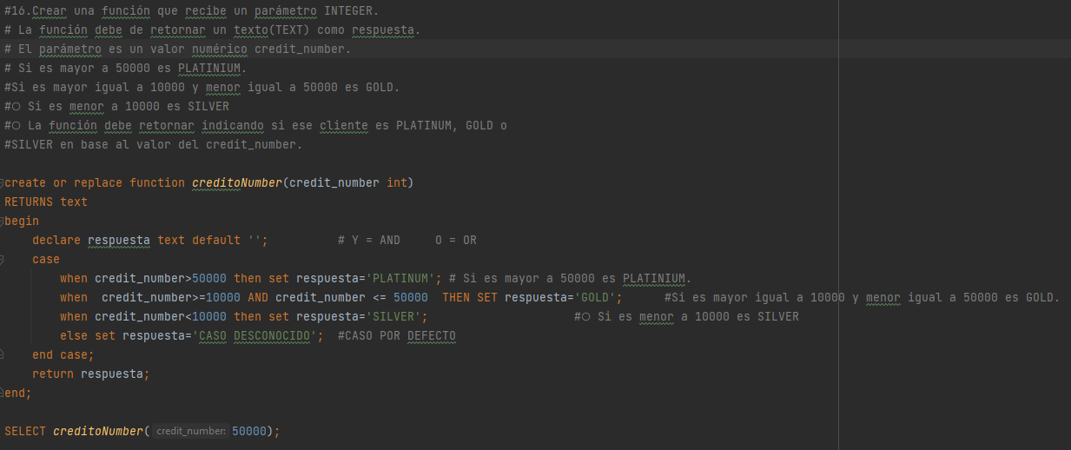
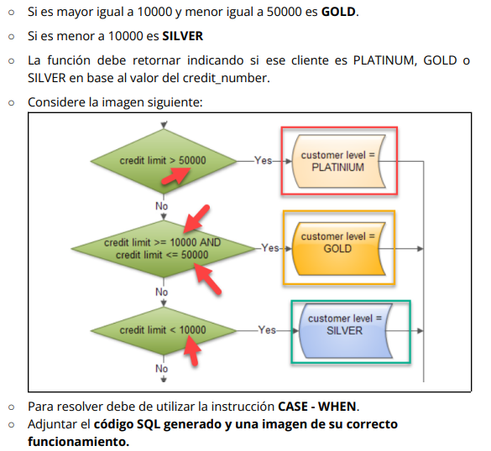


Slide 17
